Slide 1
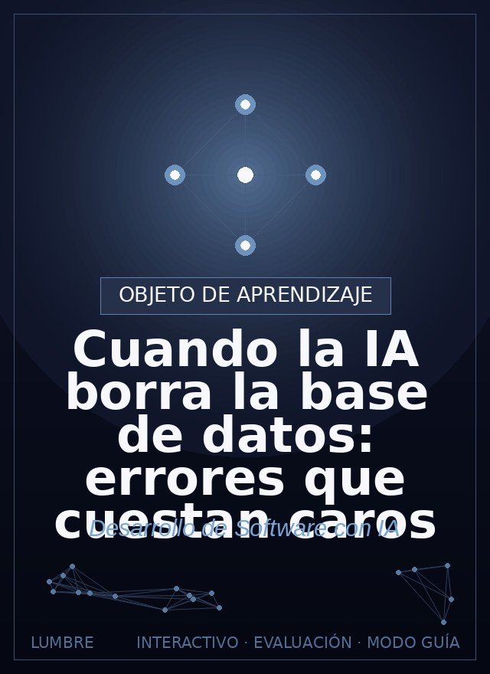
Cuando la IA borra la
base de datos: errores
que cuestan caros
Roadwise Consulting
Identificar operaciones destructivas (sin WHERE, sin respaldo, sin reversa) y el hábito que las impide.
Ver el OA en tecnologia.lumbre.lat
Notes:
Objeto de aprendizaje de Lumbre · Roadwise Consulting
Enlace: https://tecnologia.lumbre.lat/object/fsi-cnf-oa03

Slide 2
Acerca de este OA · 1 de 3
Objetivo
Identificar operaciones destructivas (sin WHERE, sin respaldo, sin reversa) y el hábito que las impide.
Cuando la IA borra la base de datos: errores que cuestan caros
2 / 19
Notes:
Enlace al OA: https://tecnologia.lumbre.lat/object/fsi-cnf-oa03

Slide 3
Acerca de este OA · 2 de 3
Descripción
Un builder le pide a la IA «limpiar los datos de prueba» y despierta con la base de producción vacía. No fue un hacker: fue DELETE sin WHERE ejecutado con confianza. Este OA disecciona la anatomía de los cuatro errores letales con datos —borrado sin condición, script que corre sin respaldo, «arreglar» tocando producción directo y destrucción con dependencias ocultas— y fija el hábito que los previene: aprobar una operación destructiva por lo que puede tocar, no por lo que dice el script.
Autoría: Roadwise Consulting
Cuando la IA borra la base de datos: errores que cuestan caros
3 / 19
Notes:
Continuación de «Acerca de este OA» (2 de 3).

Slide 4
Acerca de este OA · 3 de 3
Etiquetas: datos · destructivo · backup · produccion · error
Cuando la IA borra la base de datos: errores que cuestan caros
4 / 19
Notes:
Continuación de «Acerca de este OA» (3 de 3).

Slide 5
Los cuatro jinetes del DELETE
Hay errores de código que rompen una pantalla, y errores de datos que rompen una empresa. La diferencia: los primeros se ven y se arreglan; los segundos a veces no tienen arreglo. Los cuatro patrones de este OA han borrado bases de datos reales de startups, agencias y tiendas —todos construidos con IA, todos precedidos de un «¿qué puede pasar?». Ninguno requiere maldad: solo confianza sin protocolo.
Cuando la IA borra la base de datos: errores que cuestan caros
5 / 19

Slide 6
La anatomía del desastre · 1 de 2
Escena 1
Borrado sin red
DELETE FROM pedidos sin WHERE: la IA «limpió datos de prueba» y se llevó todo. Sin condición = toda la tabla.
toda la tabla, sin avisar
Escena 2
Correr sin copia
el script era correcto… y tocó producción sin respaldo previo. Un error del 1 % con consecuencia del 100 %.
ejecuto primero, pienso después
Cuando la IA borra la base de datos: errores que cuestan caros
6 / 19
Notes:
Explicación visual del OA (escenas en orden). Enlace: https://tecnologia.lumbre.lat/object/fsi-cnf-oa03

Slide 7
La anatomía del desastre · 2 de 2
Escena 3
Debug en producción
«déjame probar el fix directo en la base real». Lo que se prueba en producción, en producción queda.
el nombre ya era una pista
Escena 4
Domino de dependencias
borró los «registros huérfanos»… que eran los históricos que los reportes y las facturas ya emitidas necesitan.
borrar lo que otros leen
Cuando la IA borra la base de datos: errores que cuestan caros
7 / 19
Notes:
Continuación de «La anatomía del desastre» (2 de 2).

Slide 8
Por qué la IA los comete (y por qué no es su culpa)
Nótalo: en los cuatro la IA hizo literalmente lo que se le pidió. El error no estuvo en el Ejecutar sino en el PEDIR sin frontera —la tesis central de todo el módulo de confianza crítica.
Cuando la IA borra la base de datos: errores que cuestan caros
8 / 19
Notes:
Título completo de la tabla que sigue.

Slide 9
Tabla · 1 de 2
Error | Qué le pasó al modelo | Qué faltó del lado humano
DELETE sin WHERE | la petición fue «limpiar los datos de prueba»; el modelo priorizó la acción sobre la conservación | criterio de listo con límite explícito: «solo los 12 registros de la tabla _test, muéstrame cuáles antes»
Correr sin copia | el script que pidió «ejecutar» era suyo y parecía correcto | el protocolo no delegable: copia ANTES de ejecutar (M11), sin excepción por urgencia
Cuando la IA borra la base de datos: errores que cuestan caros
9 / 19
Notes:
Tabla del OA: Tabla
Enlace: https://tecnologia.lumbre.lat/object/fsi-cnf-oa03

Slide 10
Tabla · 2 de 2
Error | Qué le pasó al modelo | Qué faltó del lado humano
Fix en producción | no hay noción de entorno: «la base» es una para el modelo | exigir entorno de prueba con copia de datos y solo aplicar ahí el fix verificado
Domino | ve la tabla, no ve quién la lee: las dependencias están en código que no abrió | preguntar antes de borrar «quién lee esto» es pregunta de humano: la respuesta cambia la definición de «huérfano»
Cuando la IA borra la base de datos: errores que cuestan caros
10 / 19
Notes:
Tabla del OA: Tabla
Enlace: https://tecnologia.lumbre.lat/object/fsi-cnf-oa03

Slide 11
El protocolo anti-letal (pégalo en tu maestro) · 1 de 2
texto
PROTOCOLO PARA CUALQUIER OPERACION QUE PUEDA BORRAR O MODIFICAR
DATOS EN MASIVA:\n\n1. ENUMERAR: muestra las filas afectadas con
su COUNT y una muestra de 10. Si el numero\n no coincide exac
tamente con mi expectativa, PARO aqui.\n2. RESPALDO: copia de la
base (o de las tablas afectadas) verificada antes de ejecutar.\
n Sin evidencia de copia restaurable, no hay ejecucion. Sin ex
Cuando la IA borra la base de datos: errores que cuestan caros
11 / 19

Slide 12
El protocolo anti-letal (pégalo en tu maestro) · 2 de 2
cepciones por urgencia.\n3. ENTORNO: se ensaya en copia con dato
s reales. La produccion solo ve el paso 5.\n4. REVERSA: cada pas
o destructive tiene su paso de vuelta escrito. Si no lo hay, el\
n paso se divide hasta que lo haya o se jubila en vez de borra
rse (M17-OA03).\n5. EN PRODUCCION: ejecuta UN paso, detente, mue
stra verificacion, espera mi ok.\n\nY antes de cualquier "limpie
za": ¿quien lee estos datos? Reporta dependencias.\nLo historico
nunca es basura: es sentencia de los reportes viejos.
El paso 1 es el más barato y el más salvavidas: obligar a la IA a ENUMERAR antes de actuar convierte el desastre en sorpresa Temprana —«me van 14.302 filas cuando esperaba 12» es un accidente que se aborta con un clic.
Cuando la IA borra la base de datos: errores que cuestan caros
12 / 19
Notes:
Continuación de «El protocolo anti-letal (pégalo en tu maestro)» (2 de 2).

Slide 13
Para reforzar
Migraciones, respaldos y evitar el SQL injection
El respaldo como ritual previo a cualquier cambio estructural: la misma cultura del paso 2.
Cuando la IA borra la base de datos: errores que cuestan caros
13 / 19

Slide 14
Actividad 1 · Opción múltiple · 1 de 2
Sección: Prueba
La IA te entrega un script «para limpiar los 12 registros de prueba». La primera revisión es: ¿aplica el protocolo? ¿Qué verificas ANTES de dejarlo correr?
A) Que el script tenga comentarios claros y bien escritos.
B) Que el DELETE tenga WHERE con la lista exacta de los 12, que hay copia verificada, y que corre en copia primero —no que se vea bien.
C) Que la IA asegura que es seguro porque lo probó mentalmente.
Cuando la IA borra la base de datos: errores que cuestan caros
14 / 19
Notes:
Solución: B) Que el DELETE tenga WHERE con la lista exacta de los 12, que hay copia verificada, y que corre en copia primero —no que se vea bien.
Explicación: Lo que hace un script a los datos se revisa en sus condiciones, no en su estética.
Evidencia: Longitud, comentarios y autoconfianza de la IA no son evidencia. La única revisión que importa es contra el protocolo: WHERE con lista ENUMERADA (paso 1), COPIA verificada (paso 2), ENSAYO en copia (paso 3). Un script de tres líneas puede vaciar tu empresa; uno de cien puede ser seguro.
Enlace al OA: https://tecnologia.lumbre.lat/object/fsi-cnf-oa03

Slide 15
Actividad 1 · Opción múltiple · 2 de 2
D) Que el script sea corto: lo corto es poco riesgoso.
Cuando la IA borra la base de datos: errores que cuestan caros
15 / 19
Notes:
Continuación de «Actividad 1 · Opción múltiple» (2 de 2).

Slide 16
Actividad 2 · Verdadero o falso
Sección: Prueba
Borrar registros «huérfanos» —los que no tienen relación activa— es siempre seguro porque nada los usa.
A) Verdadero
B) Falso
Cuando la IA borra la base de datos: errores que cuestan caros
16 / 19
Notes:
Solución: Falso
Explicación: Huérfano en el esquema no significa innecesario en el negocio.
Evidencia: La tabla puede no tener llave foránea pero tener lectores: reportes históricos, facturas ya emitidas, conciliaciones contables, auditorías. «Nada lo usa» es supuesto de arquitectura, no hecho de datos; el protocolo lo incluye como pregunta obligatoria de dependencias.
Enlace al OA: https://tecnologia.lumbre.lat/object/fsi-cnf-oa03

Slide 17
Actividad 3 · Detective de errores · 1 de 2
Sección: Detecta la confianza letal
Cinco escenas de alumnos con la IA y sus bases. Señala la que termina en pérdida de datos irrecuperable:
A) Pidió el borrado masivo con el protocolo: enumerar, copia, ensayo, reversa, paso a paso.
B) Antes de borrar, preguntó quién lee la tabla y descubrió tres reportes que la usaban.
C) Ejecutó el «fix rápido» de la IA directo en producción «porque es solo un UPDATE chiquito».
Cuando la IA borra la base de datos: errores que cuestan caros
17 / 19
Notes:
Solución: C) Ejecutó el «fix rápido» de la IA directo en producción «porque es solo un UPDATE chiquito».
Explicación: UPDATE sin WHERE —o con WHERE equivocado— sobre producción sin copia es exactamente el patrón 2 + 3 combinados: el tamaño del cambio no acota el daño potencial; «es solo un UPDATE» puede reescribir miles de filas y sin respaldo no hay reversa, solo reconstrucción manual o duelo.
Evidencia: «Chiquito» describe el script, no el riesgo.
Enlace al OA: https://tecnologia.lumbre.lat/object/fsi-cnf-oa03

Slide 18
Actividad 3 · Detective de errores · 2 de 2
D) Hizo la limpieza en la copia de la base, verificó, y luego planificó la de producción.
Cuando la IA borra la base de datos: errores que cuestan caros
18 / 19
Notes:
Continuación de «Actividad 3 · Detective de errores» (2 de 2).

Slide 19
Actividad 4 · Reflexión
Sección: Detecta la confianza letal
Escribe el protocolo anti-letal como sección fija de tu documento maestro, y aplica su pregunta de dependencias hoy a un dato que «ya no sirve» en tu proyecto (o en uno ficticio): ¿quién lo lee? Si la respuesta es «no sé», acabas de encontrar por qué el protocolo existe.
Pista: Los datos que se pierden casi nunca fueron atacados: fueron "limpiados".
Pregunta abierta · las respuestas personales no se incluyen en esta exportación.
Cuando la IA borra la base de datos: errores que cuestan caros
19 / 19
Notes:
Reflexión del OA: Escribe el protocolo anti-letal como sección fija de tu documento maestro, y aplica su pregunta de dependencias hoy a un dato que «ya no sirve» en tu proyecto (o en uno ficticio): ¿quién lo lee? Si la respuesta es «no sé», acabas de encontrar por qué el protocolo existe.
No se exportan respuestas personales.
Enlace: https://tecnologia.lumbre.lat/object/fsi-cnf-oa03

